Slide 1
স্বাগতম

Slide 2
মোঃ কামরুল হাসান
সহকারি শিক্ষক
আইডি নং 01140240-713
বনগ্রাম ইসলামিয়া দাখিল মাদ্রাসা
মুকসুদপুর, গোপালগঞ্জ।
Email: crazykamrulhasan@mail.com

Slide 3
পাঠ পরিচিতি
পাঠ পরিচিতি
পরিকল্পনাঃ শ্রেণির কাজ
শ্রেণিঃ ষষ্ঠ
বিষয়ঃ গণিত
অধ্যায়ঃ পঞ্চম
অধ্যায়ের নামঃ সরল সমীকরণ
বিষয়বস্তুঃ বাস্তব সমস্যার ভিত্তিতে
সমীকরণ গঠন ও সমাধান
সময়ঃ ৪৫ মিনিট
তারিখঃ ১০/০৩/২০২০

Slide 4
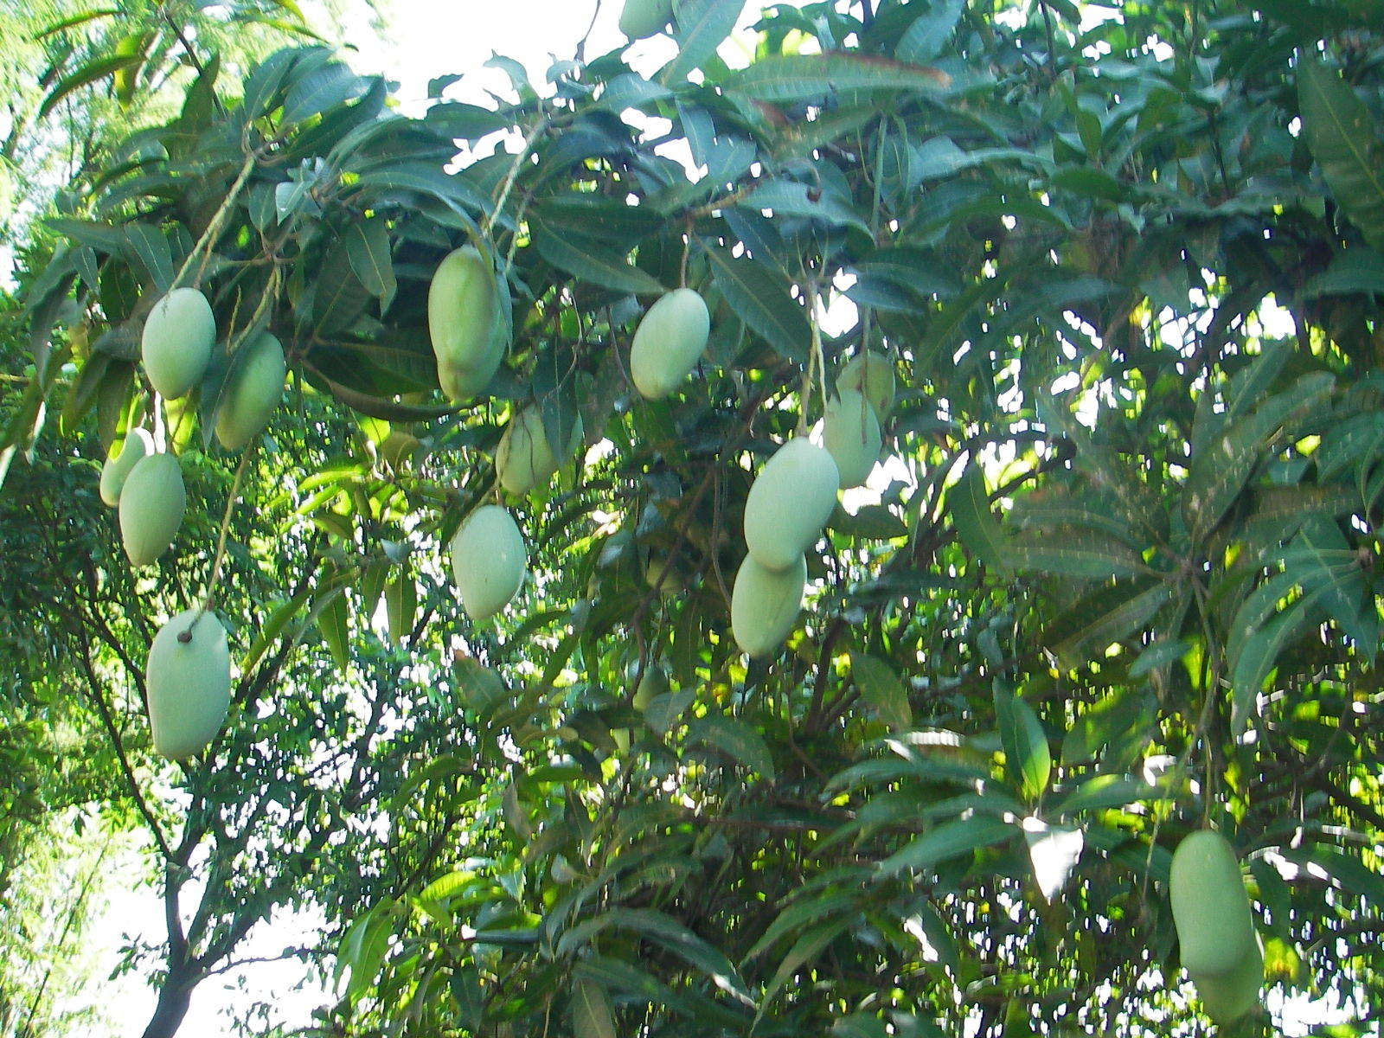
বাস্তব সমস্যার ভিত্তিতে সমীকরণ গঠন ও সমাধান
মোট আম ২৫টি
–
৫টি আম
পচে গেলো
–
৯টি আম
পড়ে গেলো
=
১১টি আম
গাছে থেকে গেলো
২৫ – ৫– ৯ = ১১ টি

Slide 5
শিখনফল
এই পাঠ শেষে শিক্ষার্থীরা-
১। বাস্তব ভিত্তিক সমস্যা ব্যাখ্যা করতে পারবে;
২।বাস্তব সমস্যা দ্বারা সমীকরন গঠন করতে পারবে;
৩। বাস্তব সমস্যার সমীকরন সমাধান করতে পারবে।

Slide 6
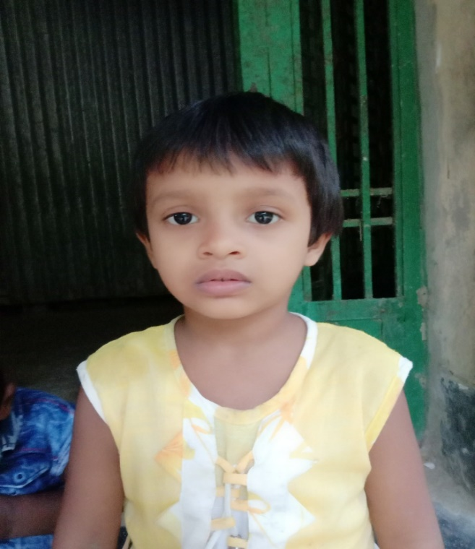
ফাতেমা
মীনা
(18 – x)=12টি
x
বা, 18 – x = 12
x = 6
বিনা

Slide 7
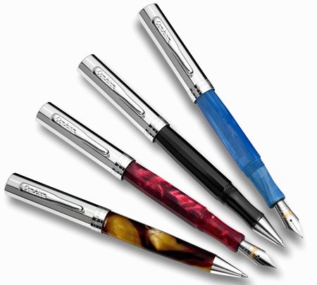
প্রথমটি থেকে দ্বিতীয়টি 4 টাকা,
তৃতীয়টি 5 টাকা এবং
চতুর্থটি 6 টাকা বেশি।
কলমগুলোর মোট
মূল্য 55 টাকা।
চতুর্থ
তৃতীয়
দ্বিতীয়
প্রথম
X টাকা
(X + 4) টাকা
প্রদত্ত তথ্য দ্বারা সমীকরণ গঠন কর।
(X + 5) টাকা
x + x +4 + x + 5 + x + 6 = 55
∴ 4x + 15 = 55
(X + 6) টাকা

Slide 8
বাস্তব সমস্যার ভিত্তিতে সমীকরণ গঠনের নিয়ম
1। সমস্যার শর্ত মোতাবেক চাহিদা নিরূপণ করা হয়।
২। প্রয়োজনীয় সংখ্যা বোঝানোর জন্য চলক ধরে নিতে হয়।
৩। সম্ভব হলে প্রতিটি উক্তিতে সংশ্লিস্ট চলক যুক্ত করতে হয়।
৪। প্রশ্নের বিভিন্ন অংশ সংযোগ করে সমীকরণ তৈরি করতে হয়।
৫। সমীকরণের সমাধান করে সঠিক উত্তর নির্ণয় করা হয়।
৬। সমীকরণে যে চলক ব্যবহার করা হয় তা শুধুমাত্র সংখ্যার
জন্য, রাশির জন্য নয়।
x +3 + 2x + 5 + 3x – 1 = 19

Slide 9
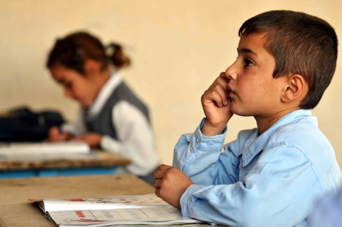
একক কাজ–১
কোন সংখ্যার চারগুণ থেকে ঐ সংখ্যার দ্বিগুণ বিয়োগ করলে
বিয়োগফল 24 হবে?
১। সমস্যা থেকে কী নির্ণয় করতে হবে?
২। অজ্ঞাত সংখ্যাটি কী দ্বারা প্রকাশ করা হয়?
৩। সংখ্যাটির চারগুণ চলকের মাধ্যমে লেখ।
৪। প্রয়োজনীয় সমীকরণটি গঠন কর।
৫। প্রকৃত সংখ্যাটি নির্ণয় কর

Slide 10
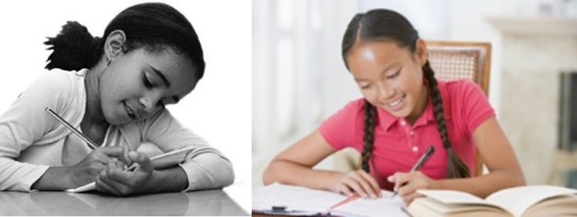
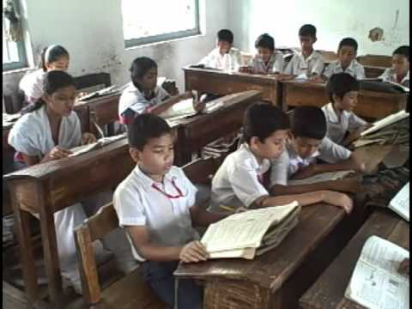
দলিও কাজ
একটি শ্রেণিতে ছাত্রীসংখ্যা যত, ছাত্রসংখ্যা তার দ্বিগুণ অপেক্ষা 5 জন বেশি। ঐ শ্রেণির মোট শিক্ষার্থীর সংখ্যা 50 জন।
ক. ছাত্রী সংখ্যা x ধরে ছাত্র সংখ্যা X এর মাধ্যমে প্রকাশ কর।
খ. উপরোক্ত তথ্য দ্বারা সমীকরণ গঠন কর।
গ. উক্ত শ্রেণিতে ছাত্র ও ছাত্রী সংখ্যার অনুপাত কত?

Slide 11
মূল্যায়ন
1টি খাতার দাম x টাকা এবং1টি কলমের দাম 1টি খাতার দামের দ্বিগুণ।
১। 5টি খাতার দাম কত?
ক. 3x টাকা খ. 4x টাকা গ. 5x টাকা ঘ. 6x টাকা
২। 3টি কলমের দাম কত?
ক. 4x টাকা খ. 6x টাকা গ. 8x টাকা ঘ. 10x টাকা
• দুইটি স্বাভাবিক সংখ্যার যোগফল 24.
3। একটি সংখ্যা 9 হলে, অপর সংখ্যাটি কত?
ক. 12 খ. 15 গ. 18 ঘ. 21
৪। কোন সংখ্যা থেকে5বিয়োগ করলে বিয়োগফল উক্ত24এর অর্ধেক হবে?
ক. 11 খ. 13 গ. 17 ঘ. 22
সঠিক উত্তর পেতে ক্লিক
১
২
৩
৪

Slide 12
বাড়ির কাজ
একটি আয়তকার ফুলবাগানের প্রস্থ অপেক্ষা দৈর্ঘ্য 2 মিটার বেশি।
বাগানটির পরিসীমা 36 মিটার এবং বাগানটি পরিস্কার করতে
320 টাকা খরচ হল।
ক. বাগানটির প্রস্থ x মিটার ধরে এর পরিসীমা x এর মাধ্যমে লেখ।
খ. বাগানটির দৈর্ঘ্য ও প্রস্থ নির্ণয় কর।
গ. বাগানটির প্রতি বর্গমিটার পরিস্কার করতে কত খরচ হল?

Slide 13
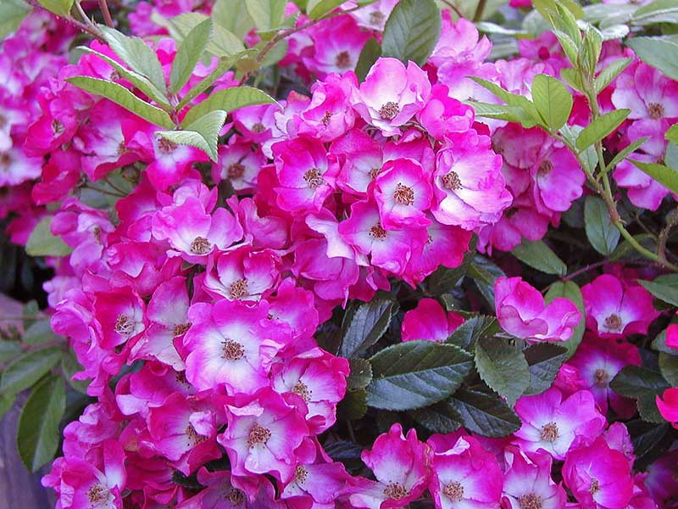
ধন্যবাদ

